Slide 2
大綱
◆ 序曲
小型企業的網路建設難題
危機四伏的解決之道
小型企業的真實需求
◆ 主題曲
QSW-M408 系列：基於真實需求的解決之道
硬體優勢與價值
軟體優勢與價值
◆ 協奏曲
QSW-M408 系列搭配應用

Slide 3
roblems
序曲：解決問題 從了解問題開始

Slide 4
小型企業網路的建設難題
◆ 小型企業：總員工數 < 50
◆ 網速跟不上需求
- 內網存取大型檔案或進行系統備份時速度緩慢、效率低落
◆ 預算有限
-想升級網路，但市面上沒有價位對、又符合升級需要的選擇
◆ 無專職網管人員
- 非專職人員對網管型產品的功能、設定方式所知有限
-「兼著做」或「幫忙做」的網管人員，時間有限，無法專責

Slide 5
危機四伏的解決之道
◆ 由於預算有限、沒有專職網管人員，小型企業往往採取下列解決之道：
1. 平時不考慮升級網路建設，等設備壞了再說
2. 決定升級網路，但市面上 10GbE 機種好貴，於是將就 1GbE 機種
3. 因為欠缺對網管型產品的設定能力，所以選用非網管型的機種
4. 撥款買網管型的設備，讓「兼著做」或「幫忙做」的員工架設
Notes:
逃避並不可恥，但每天都得面對網路好慢、不穩… 真的好崩潰
市面上的 10GbE 機種往往是全 10GbE，作為大型網路末端聚合的一部份，那樣的埠配置對小型企業而言太昂貴且不實用。此外，網路速度快慢是相對的，1GbE 拿來分享多媒體簡報、包裝設計圖檔、影音教學或是系統定期備份還是不夠
非網管機種無法切割 VLAN、不支援 RSTP, LAG, ACL 等重要功能，不能有效管理網路、保障資安
「兼著做」或「幫忙做」的員工通常有其正職工作，沒有足夠時間研究網管型產品的功能、用法，因此該網管設備可能會因設定複雜，而不被確實利用

Slide 6
小型企業的真實需求_產品需求
◆ 網速升級
◆ 成本合理
提升網速，強化 SMBs 優勢：反應迅速、充滿彈性
資金有限，必須買到超值、價格合理的網路設備
品質耐久
◆ 操作簡單
◆ 功能實用
非專職網管人員也能輕易上手、省時省力
有效管理網路效率、提升安全、方便延展擴充

Slide 7
小型企業的真實需求_基本應用
行銷/美工
Internet
1G * 4
檔案伺服
10G * 3
1G
1G * 3
NAS

Slide 8
小型企業的真實需求_擴充應用
行銷/美工
1G * 6
1G * 2
10G
檔案伺服
Internet
10G * 2
10G * 2
1G
NAS
1G * 6

Slide 9
小型企業的真實需求_影音工作室
多媒體設計師
Internet
多媒體設計師
1G * 6
TBT * 2
1G
1G
10G * 3
NAS
音效編輯
3D繪圖

Slide 10
主題曲：解決問題的方法

Slide 11
QSW-M408 系列：基於真實需求的解決之道
◆ 企業核心內網直升10GbE
◆ 實用埠數配置，在最需要的連結上真正享用10GbE，減少不必支出，沒有浪費！
◆ 高品質元件與優化散熱設計，保障穩定度與使用壽命
◆ 支援乙太網路最實用、必要的管理功能，大幅提升網路效率、安全性與擴充能力。
◆ 操作介面簡單，清楚介紹、引導各項功能的作用與設定，使用者省時省力
10Gbps 乙太網路
傳輸 50GB 藍光影片資料所需時間
1Gbps 乙太網路
1GbE
8分20秒
100Mbps 乙太網路
100 MB/s
10GbE
50秒
10Mbps 乙太網路
1000 MB/s
* 10G 乙太網路(英語：10 Gigabit Ethernet，縮寫10GE、10GbE、10 GigE或10GE

Slide 12
硬體優勢與價值：最實用的10g埠配置 符合小型企業基本或擴充應用
交換器頻寬
96 Gbps
QSW-M408-4C
4 * 10G SFP+/ NBASE-T Combo
8 * 10/100/1000T
QSW-M408-2C
2 * 10G SFP+/ NBASE-T Combo
2 * 10G SFP+
8 * 10/100/1000T
QSW-M408S
4 * 10G SFP
8 * 10/100/1000T

Slide 13
硬體優勢與價值：10g NBASE-T 向下相容
10G
5G
2.5G
1G
100M

Slide 14
硬體優勢與價值：10g NBASE-T 向下相容
原有網路線環境升級！
支援 Multi-Gigabit NBASE-T 業界標準
無需重新部署網路環境，原有網路線直接升級為高於 1Gbps 傳輸速率
 | CAT 5e | CAT 6 | CAT 6A & CAT 7
100M | V | V | V
1G | V | V | V
2.5G | V | V | V
5G | V | V | V
10G | X | V(55m) | V

Slide 15
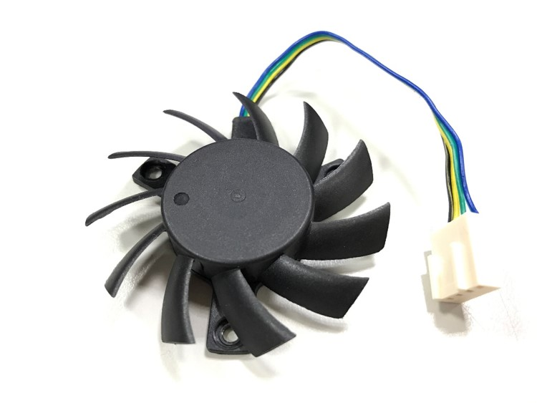
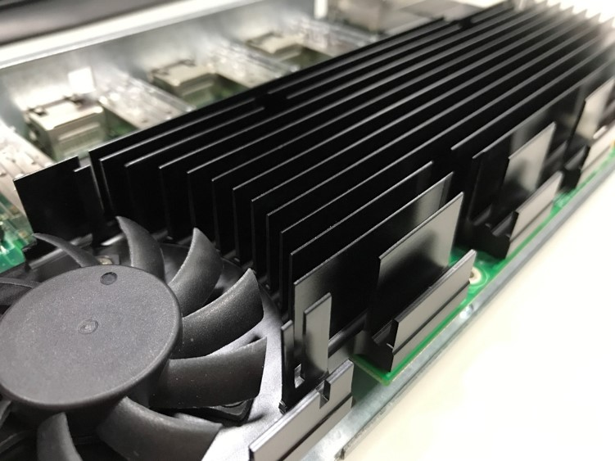
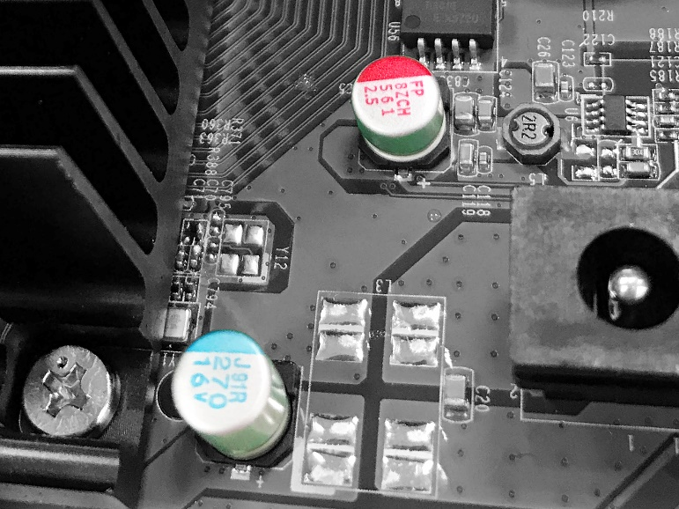
硬體優勢與價值：pwm雙滾珠軸承風扇、 大面積全覆蓋散熱片、固態電容
PWM 雙滾珠軸承風扇
大面積、全覆蓋散熱片
固態電容
Notes:
智慧型調速，平衡系統溫度、能耗與噪音值。雙滾珠軸承確保長時使用壽命。
急速導出所有元件的熱，促進引流使風扇發揮最大功效！
壽命長、穩定度高、運作溫度範圍廣。杜絕液態電容電解液揮發、泄漏、易燃等風險。

Slide 16
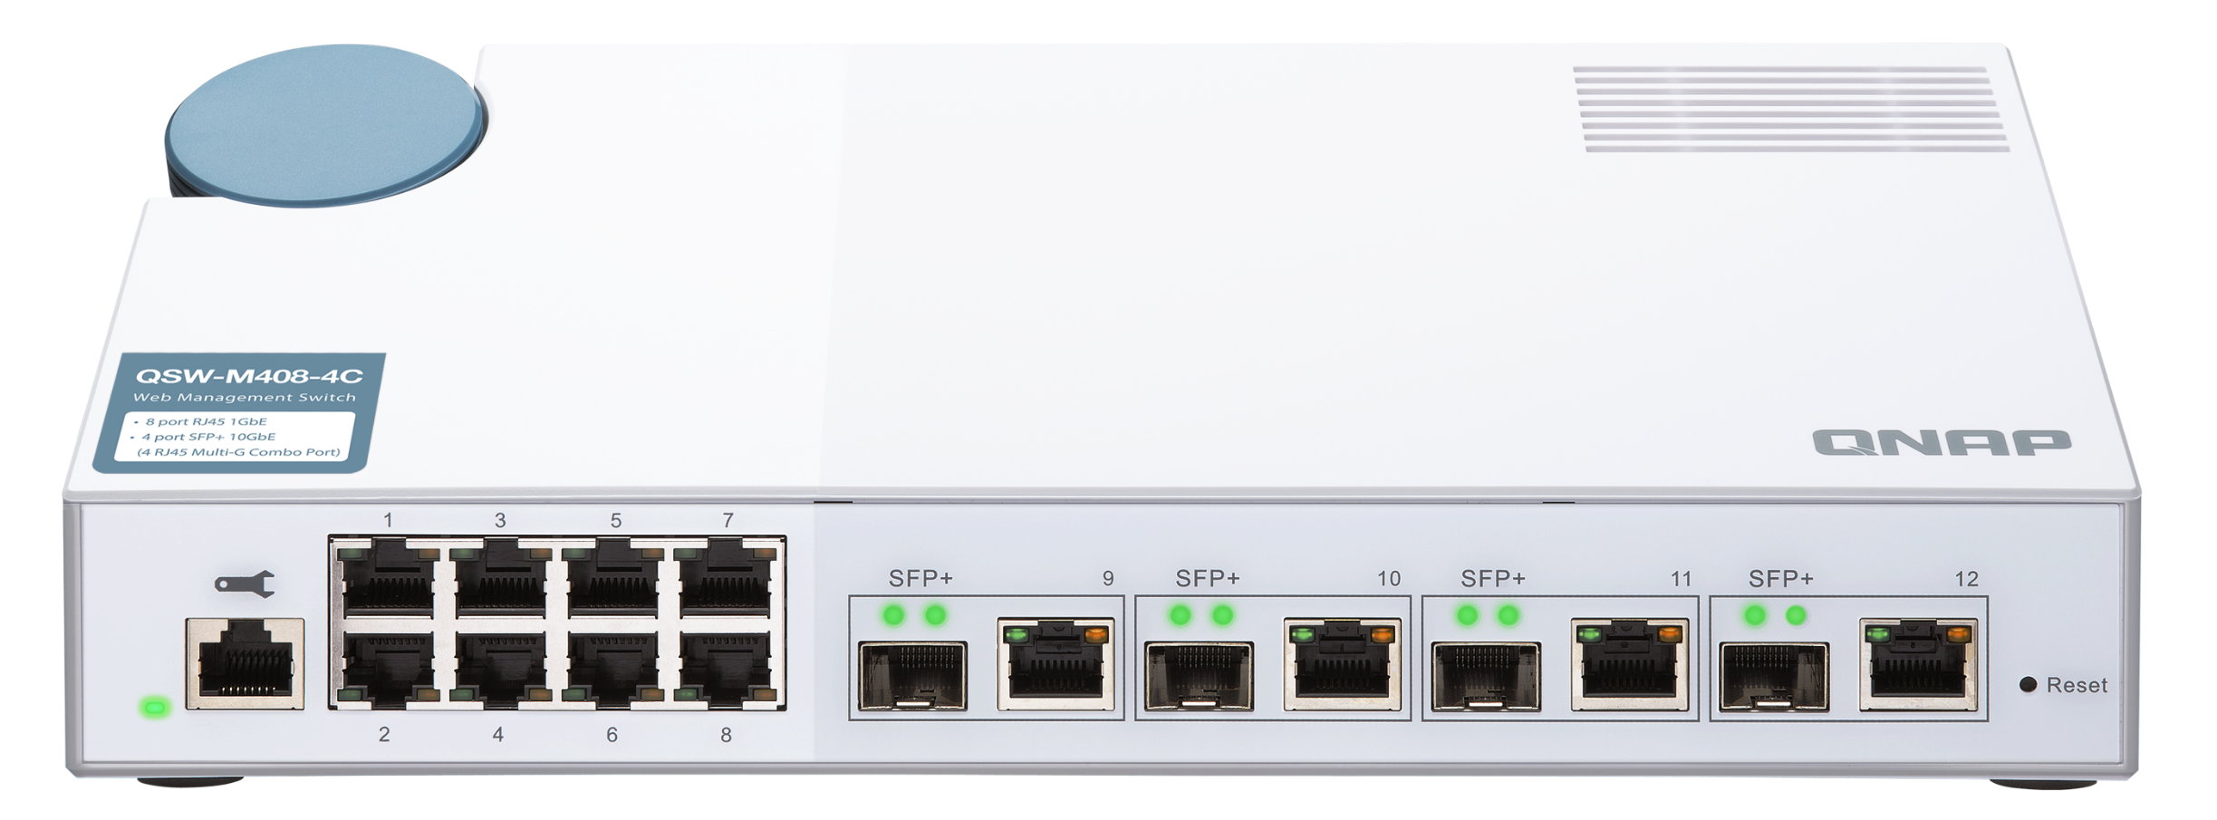
硬體優勢與價值：洗鍊設計與配色
以兩種表面處理凸顯純白機身的層次感 、巧妙分野 1GbE 與 10GbE 介面
搭配灰藍色造型電源接頭 不只為辦公空間帶來 10GbE 效率 也帶來體現功能與美感的設計 ！

Slide 17
軟體優勢與價值：超友善 Web u/i
◆ 簡明
- 重點功能一目瞭然、一鍵進入設定頁面
◆ 圖像
- GUI 產品線圖與實品全對應，設定更直覺
◆ 參照
- 常用圖表可從主頁喚出作為設定參照
◆ 引導
- 每一功能均有作用介紹與設定引導
協助使用者快速且正確完成設定

Slide 18
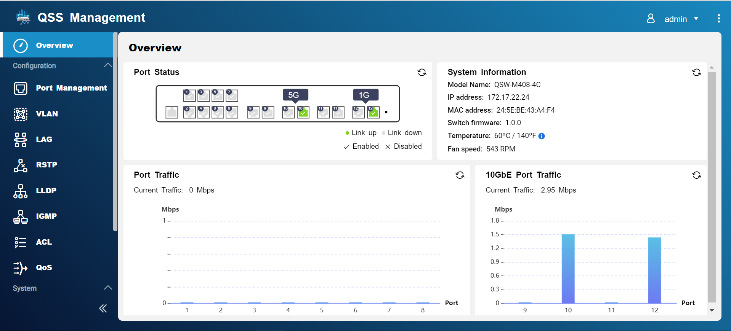
軟體優勢與價值：Web u/I
◆ 簡明
- 重點功能一目瞭然、一鍵進入設定頁面
管理層級扁平，設定操作簡單

Slide 19
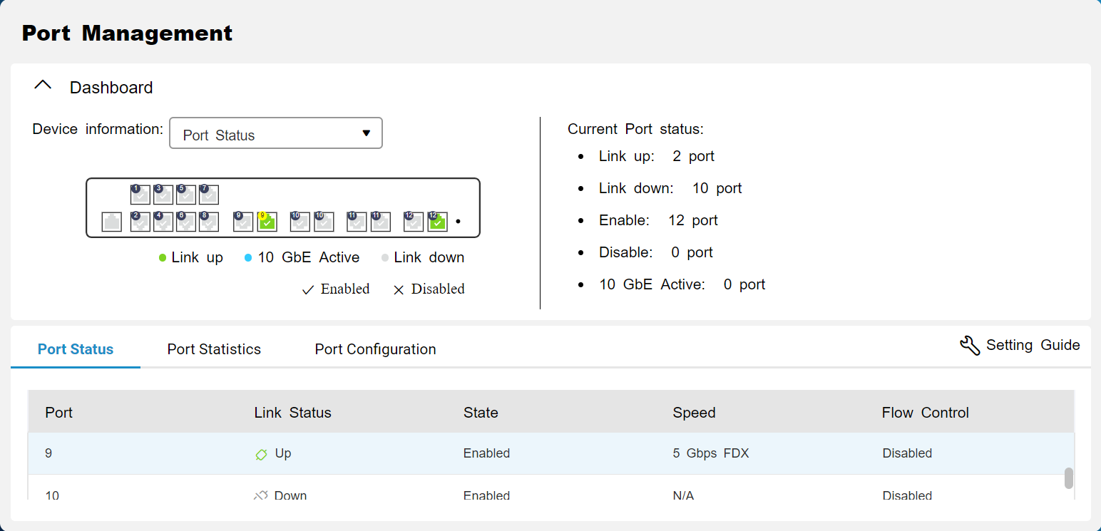
軟體優勢與價值：Web u/I
◆ 圖像
- GUI 產品線圖與實品全對應，設定更直覺
圖形化介面人機互動，提升使用者經驗

Slide 20
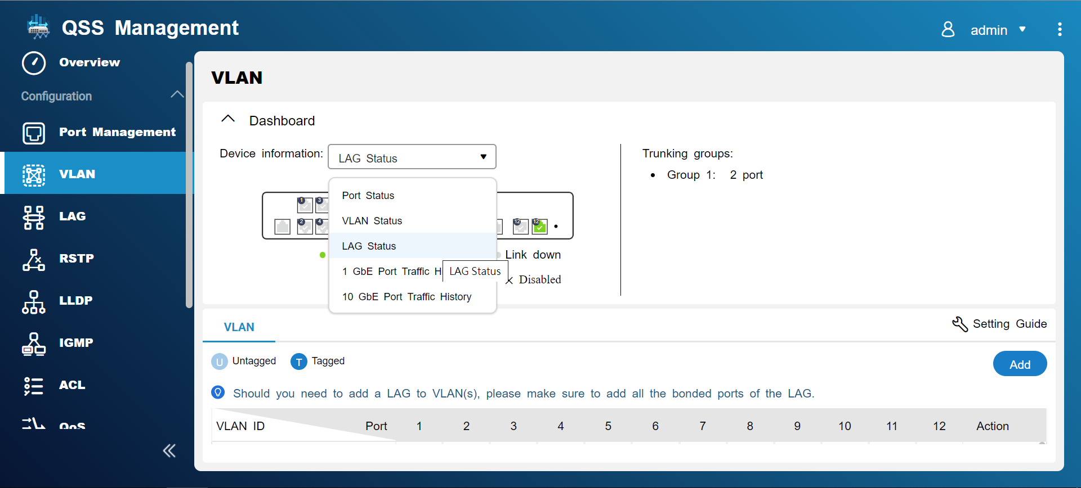
軟體優勢與價值：Web u/I
◆ 參照
- 常用圖表可從主頁喚出作為設定參照
避免往返於不同功能介面查詢的麻煩
業界首創

Slide 21
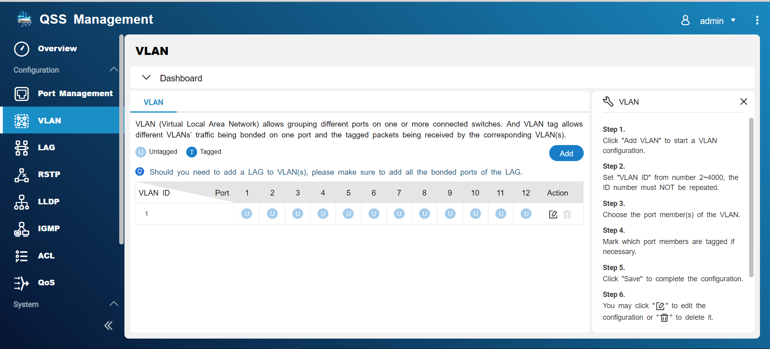
軟體優勢與價值：Web u/I
◆ 引導
- 每一功能均有作用介紹與設定引導
邊用邊熟悉，降低使用者學習成本

Slide 22
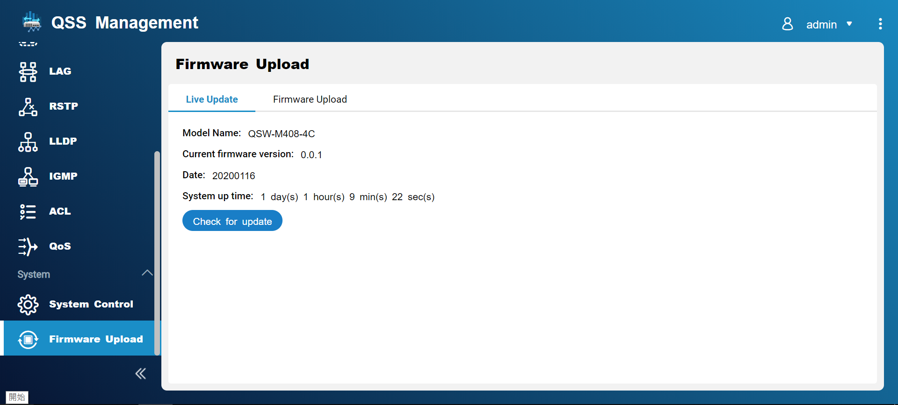
軟體優勢與價值：支援線上軟體檢查更新
簡單、快速，線上立馬完成！

Slide 23
軟體優勢與價值：支援乙太網管理協定 I
效率通訊
彈性區隔
配置頻寬
擴充規模
VLAN
LAG
防堵迴圈
備援線路
管控存取
安全保障
RSTP
ACL
Notes:
VLAN : 對區網的裝置進行邏輯分群管理，降低網內因無用封包過多導致的壅塞。效率：減少廣播封包量、提升網路效率。彈性：區隔管理者與一般使用者、 不同部門或員工與訪客。
LAG : 將多個實體埠綁定成單一邏輯埠的作法。配置：打破實體埠的頻寬分割，依照實際需求整併、配置頻寬。擴充：綁定兩台以上 (含兩台) 交換器的對接埠以快速擴充網路規模。
RSTP : 迴圈：防堵交換機備援拓樸產生的迴圈，從而避免廣播風暴造成網路癱瘓。備援：自然產生備援線路 (Blocking Path)，能耐受一條實體線路斷線而通訊不中斷。
ACL : 存取控制清單以 MAC 或 IP Address 描述用戶，以對其進行存取控制權限管理。控管：以建立、執行 ACL 條目對進、出的網路存取進行有效管控。安全：經由有效的進、出存取管控操作，提升網路安全性。

Slide 24
軟體優勢與價值：支援乙太網管理協定 II
狀態學習
封包減量
裝置揭露
全覽糾錯
IGMP
LLDP
平衡流速
暢通網路
節能減碳
大省荷包
802.3x
(Flow Control)
802.3az
(Energy Efficient
Ethernet)
Notes:
IGMP : 用於管理網路多播群組成員的一種通訊協定。學習：M408 實際支援 IGMP Snooping 會學習每埠的多播群組參與狀態，並將每一群組封包僅傳送至參與該群組的埠。減量：大幅減少不必要的轉發流量，從而提升交換器與網路的整體效率。
LLDP : 揭露：使網路中的裝置互相發現並通告彼此狀態及資訊。糾錯：網管人員會更瞭解整個網路拓樸，便於鑑別出可能有問題的裝置。
802.3x : 流量控制，作用於背景的自動流量管控機制。預設開啟，不需設定。平衡：平衡傳送端與接收端的流量，以避免高速傳送端癱瘓了低速接收端。暢流：因平衡兩端流量，使網路暢流無阻。
802.3az : 高能效乙太網路，作用於背景，是一套對雙絞線與標準乙太網路的背板增強，使其在低流量期間消耗較少的功率。預設開啟，不需設定。Energy Efficient Ethernet 其目標是將功耗降低50%以上，同時保持與現有裝置的完全相容。節能減碳省荷包！

Slide 25
協奏曲：更完整的協同解決方案

Slide 26
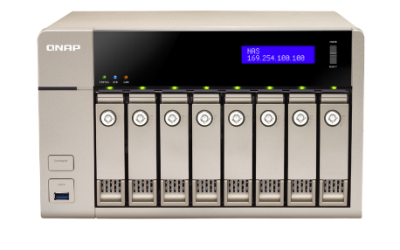
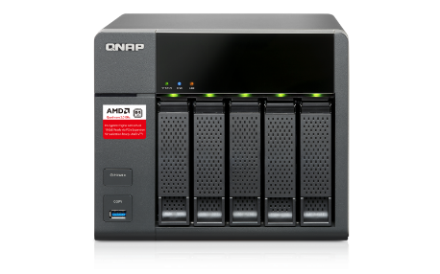
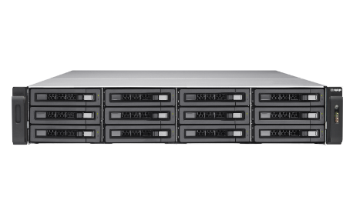
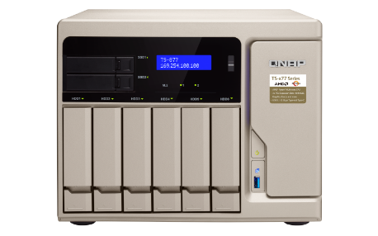
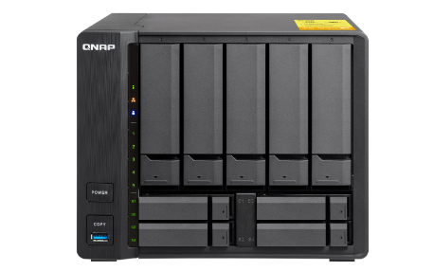
QSW-M408 系列 + QNAP 10G nas
QNAP 10GbE NAS
內建 10GbE 機種 | SFP+
 | TES-X85U 系列、TDS-16489U、TVS-x80U 系列、TS-x73U 系列、TS-x63U 系列、TS-1635、TS-932X、TS-x31X 系列、TS-x31XU 系列
 | RJ45 (BASE-T)
 | TS-1685、TS-1677X、TVS-x82T 系列、TVS-x71T 系列、TVS-863+
可擴充 10GbE 機種 | SFP+/ RJ45 (BASE-T)
 | TVS-x82 系列、TS-x77 系列、TVS-x71U-RP 系列、TVS-x71 系列、TVS-x73 系列、TVS-x73e 系列、TS-x73 系列、TS-563、TS-x53BU 系列、TS-x53B 系列、TS-x53Be 系列、TS-X32x 系列
Notes:
QNAP 是 NAS 起家，當我們發現 NAS 的使用者經驗好壞，不只是取決於 NAS 本身，更是在網路的基礎建設。我們就立馬著手開發 10GbE 網路交換器，誓言要給我們的 NAS 使用者一個快速、穩固的網路環境。如今，QSW-M408 簡易網管型交換器上市，QNAP 的 NAS 良駒終於有了可以暢快馳騁的跑道，看倌們的筆電、伺服器也有了最好的升級理由！

Slide 27
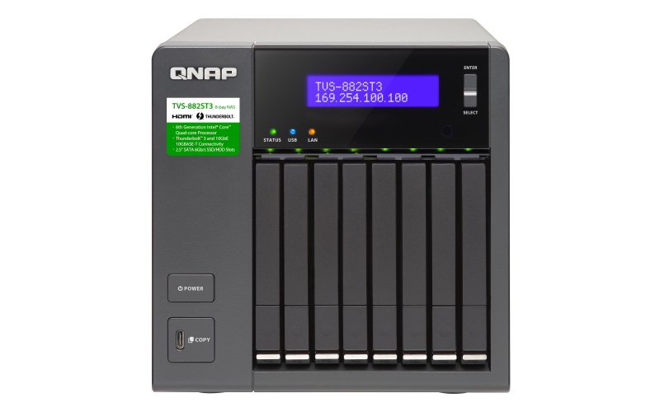
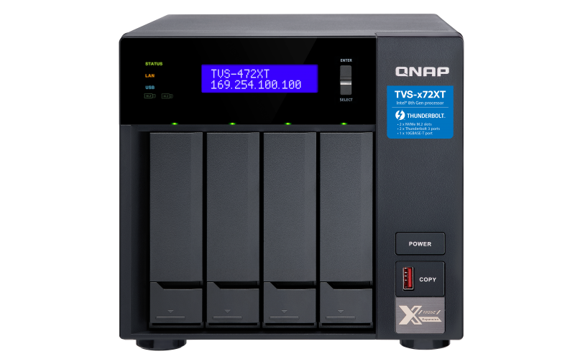
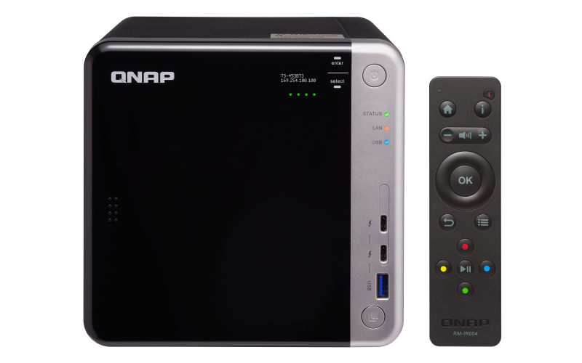
QSW-M408 系列 + Thunderbolt 3 NAS
TVS-882ST3 | TVS-472XT | TS-453BT3
2 x Thunderbolt 3
2 x 10GBASE-T
2 x 1GbE RJ45
2 x Thunderbolt 3
1 x 10GBASE-T
2 x 1GbE RJ45
2 x Thunderbolt 3
1 x 10GBASE-T
2 x 1GbE RJ45

Slide 28
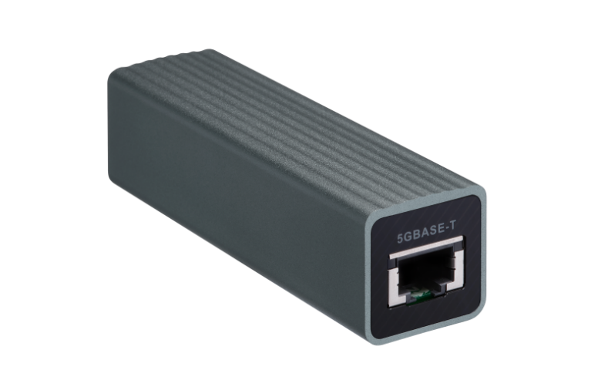
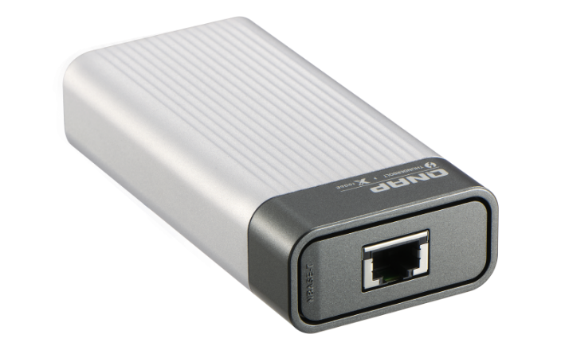
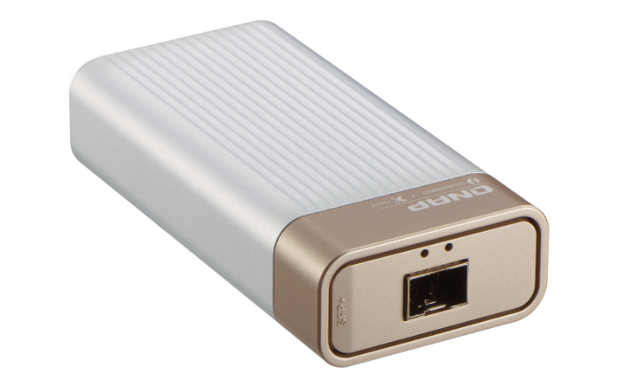
你的筆電 + QNA網路轉換器
(USB3.0/ Thunderbolt 3 對 10GbE 網路轉換器)
QNA-UC5G1T | QNA-T310G1S | QNA-T310G1T
主機具備 USB3.0
主機具備 Thunderbolt 3
主機具備 Thunderbolt 3
5G, 2.5G, 1G, 100M 四網速
RJ45 NBASE-T 網路接口
10G, 5G, 2.5G, 1G, 100M 五網速
RJ45 NBASE-T 網路接口
10G, 5G, 2.5G, 1G, 100M 五網速
RJ45 NBASE-T 網路接口

Slide 29
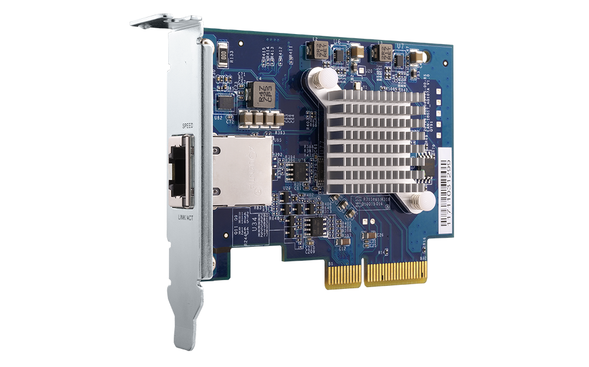
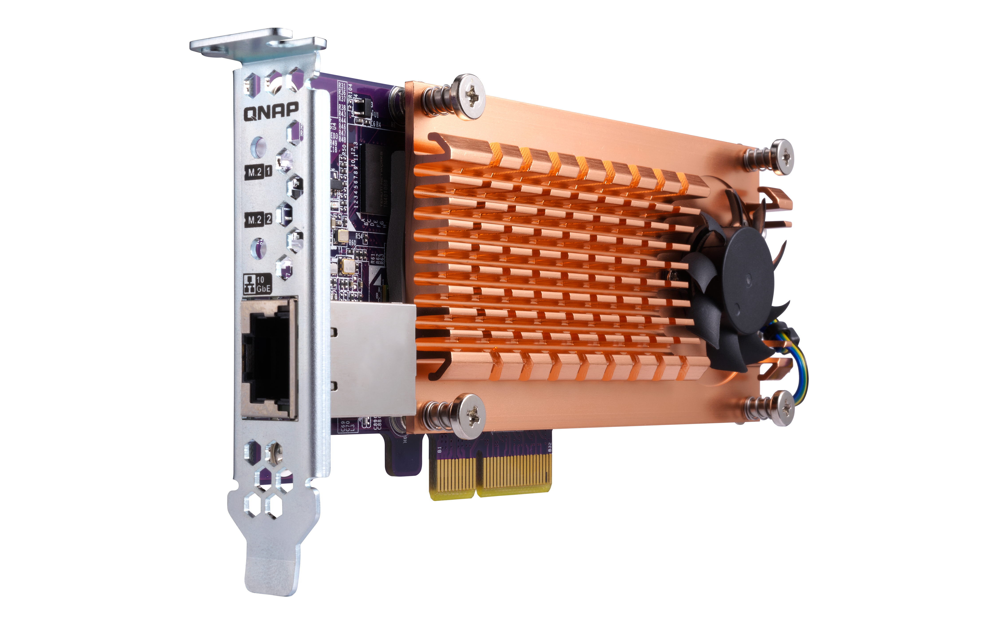
你的伺服器或NAS + QNAP 10G 網卡
10 GbE 網路擴充卡 | QM2 M.2 SSD/ 10GbE PCIe 擴充卡
- QXG-10G1T
- QXG-10G2T-107
- LAN-10G2T-X550
- QXG-5G1T-111C
- QXG-10G2SF-CX4
- LAN-10G2SF-MLX
- QM2-2S10G1TA
- QM2-2P10G1TA

Slide 30
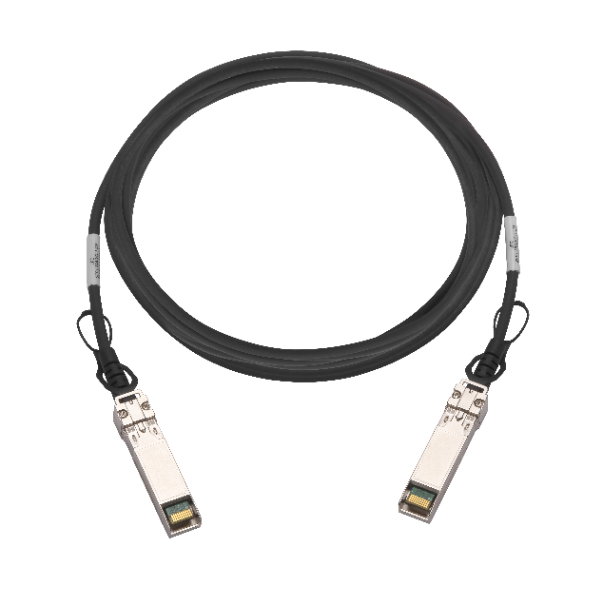
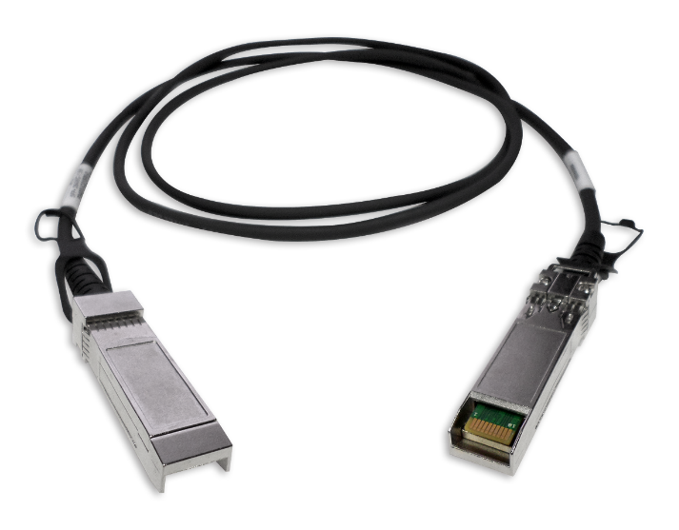
一併購足SFP線纜
1.5M SFP+ 10GbE 高速線纜 | 3.0M SFP+ 10GbE 高速線纜 | 5.0M SFP+ 10GbE 高速線纜
訂購料號： CAB-DAC15M-SFPP-DEC02 | 訂購料號： CAB-DAC30M-SFPP-DEC02 | 訂購料號： CAB-DAC50M-SFPP-DEC02

Slide 31
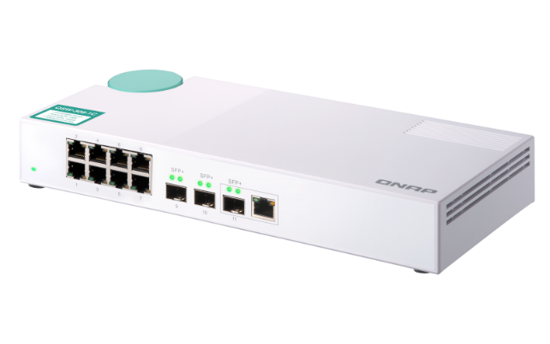
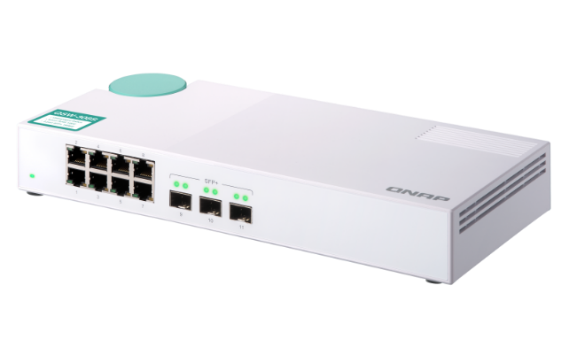
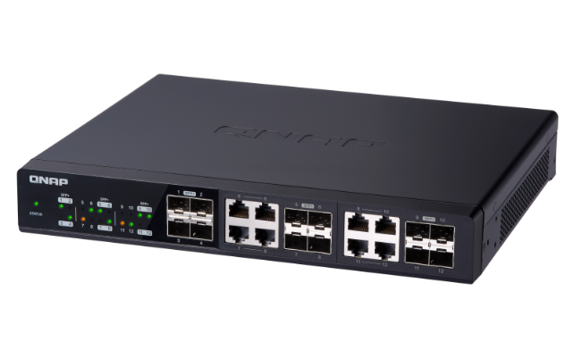
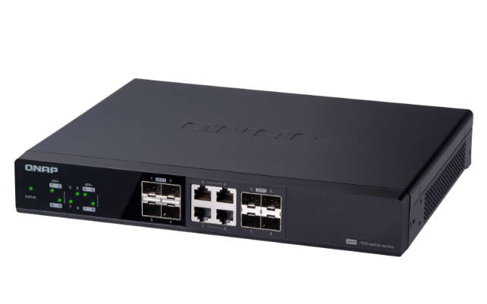
同場彩蛋：Qnap 非網管型 10g 交換器
QSW-308-1C | QSW-308S | QSW-1208-8C | QSW-804-4C
埠配置： 10GbE SFP+/ RJ-45 Combo * 1 10GbE SFP+ * 2 1GbE RJ45 * 8 | 埠配置： 10GbE SFP+/ RJ-45 Combo * 1 10GbE SFP+ * 2 1GbE RJ45 * 8 | 埠配置： 10GbE SFP+/ RJ-45 Combo * 8 10GbE SFP+ * 4 | 埠配置： 10GbE SFP+/ RJ-45 Combo * 4 10GbE SFP+ * 4

Slide 32
©2020著作權為威聯通科技股份有限公司所有。威聯通科技並保留所有權利。威聯通科技股份有限公司所使用或註冊之商標或標章。檔案中所提及之產品及公司名稱可能為其他公司所有之商標。

